Slide 1
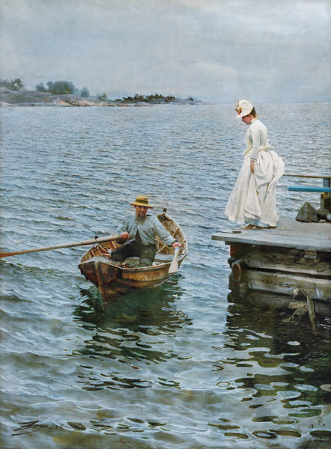
Anders ZORN
Artiste Suédois
Peintre –Sculpteur - Photographe
Cliquez Gauche PPS
En Manuel Merci

Slide 2
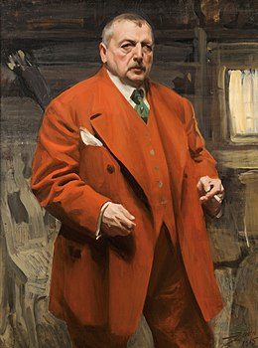
Né en Suède en 1860
et, décédé à Stockholm en 1920
Peintre – Graveur – Sculpteur et Photographe
Spécialisé dans Portraits, Nus – peintures de la campagne Suédoise
Un Musée lui est dédié à MORA en Suède
Autoportrait 1915 - en rouge

Slide 3
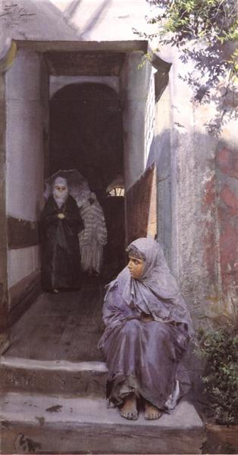
Top capu 1885
style Orientaliste - collection particulière

Slide 4
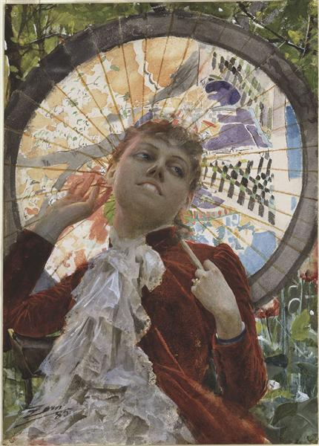
Portrait 1885
Nationalmuséum

Slide 5
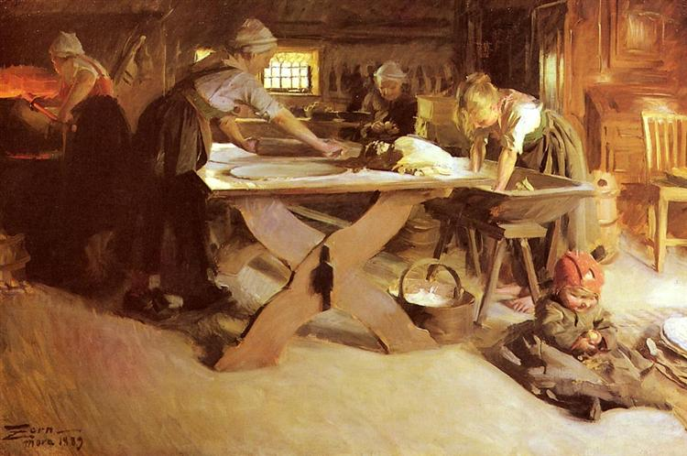
le fournil 1889 (collection particulière)

Slide 6
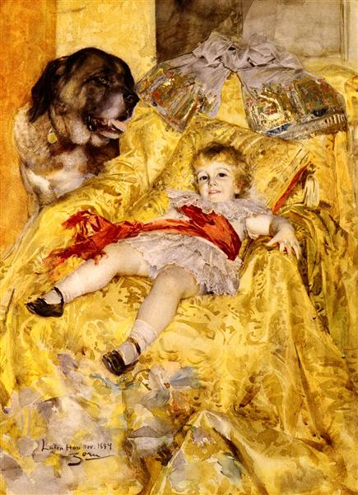
portrait de
Christian de Falbe

Slide 7
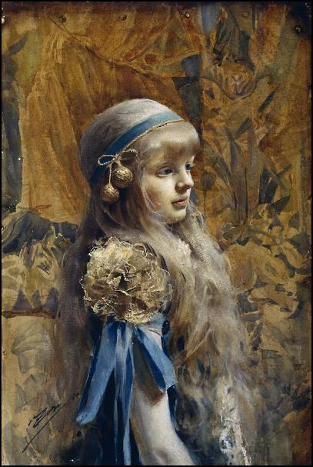
Portrait De Fillette
Musée Prado

Slide 8
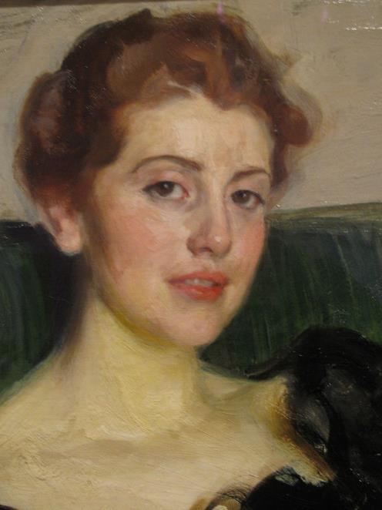

Slide 9
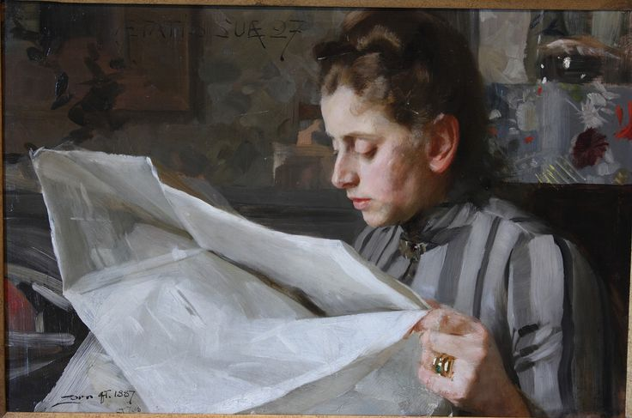
portrait
Emma Zorn

Slide 10
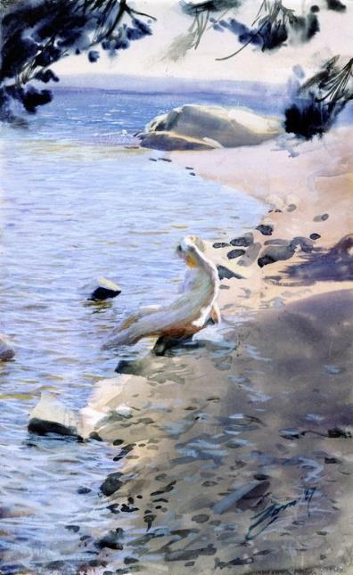
Aquarelle

Slide 11
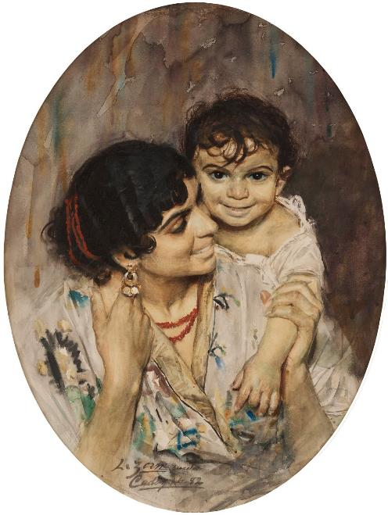
image maternelle

Slide 12
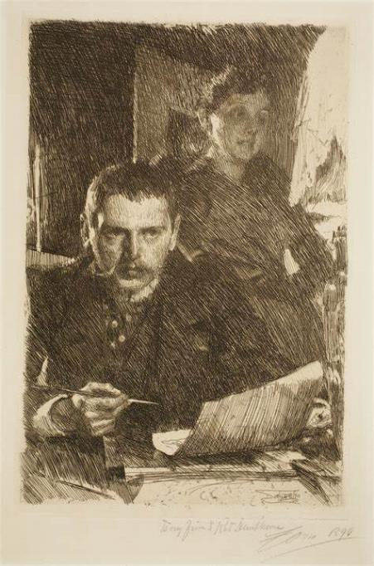
les époux ZORN

Slide 13
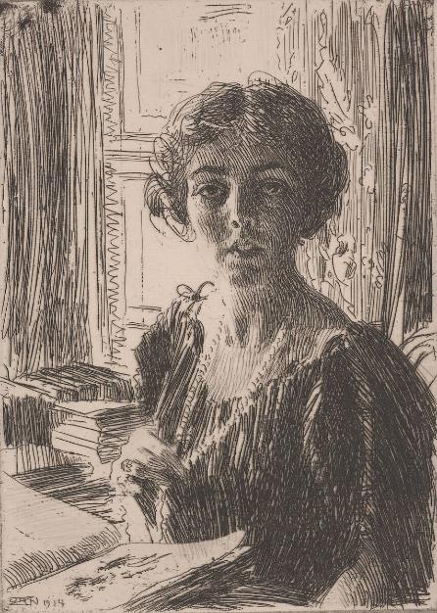
Portrait de la Princesse Héritière de Suède

Slide 14
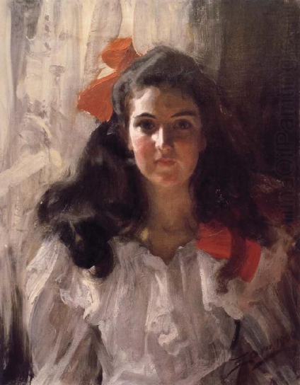
jeune Femme au
nœud rouge

Slide 15
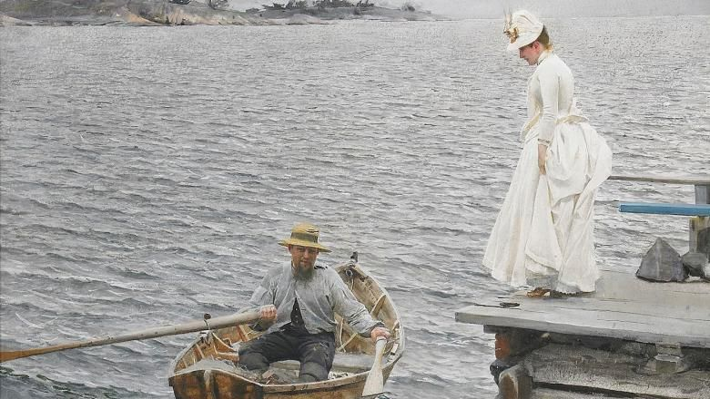
une de ses œuvres célèbres : Printemps au bord de l’eau (Sommarnöje)) aquarelle

Slide 16
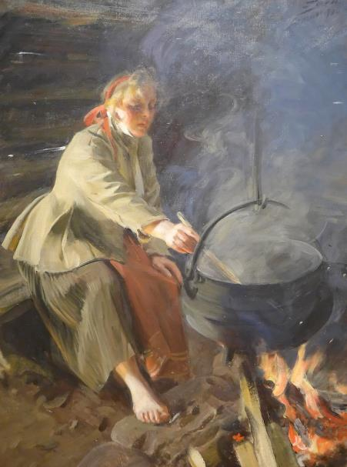
dans le fumoir 1906

Slide 17
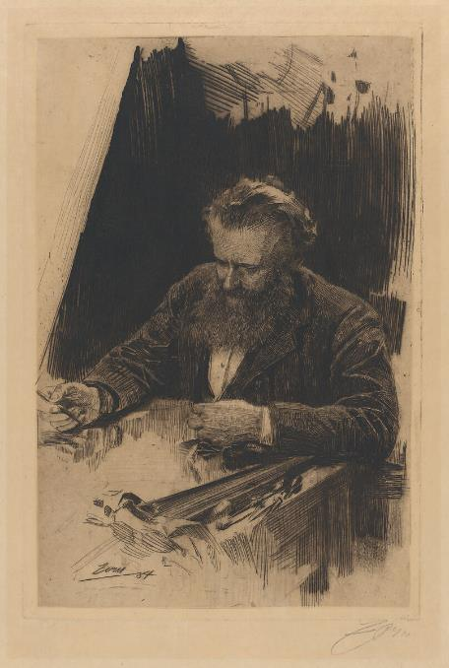

Slide 18
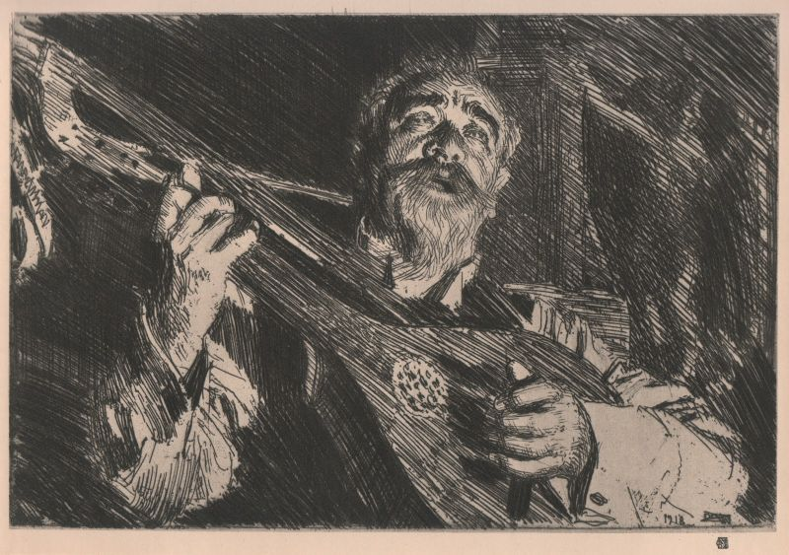
le musicien

Slide 19
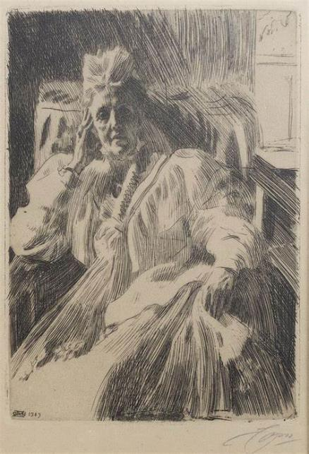
portrait de la Reine Mère Sophie
1909

Slide 20
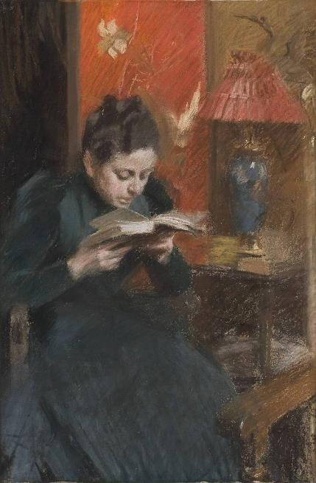
épouse de l’artiste

Slide 21
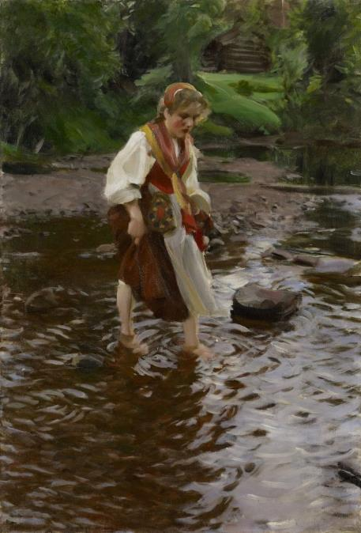
dans la rivière

Slide 22
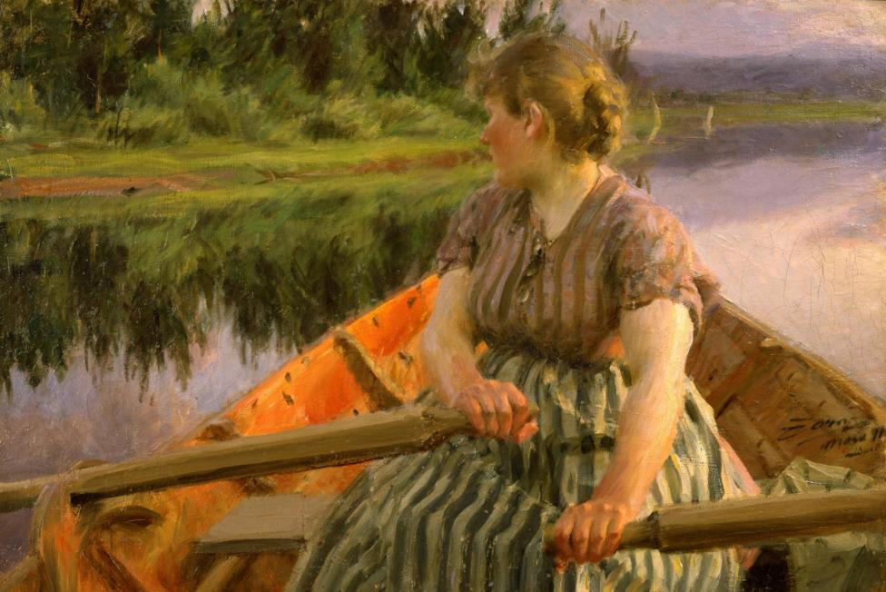
en barque

Slide 23
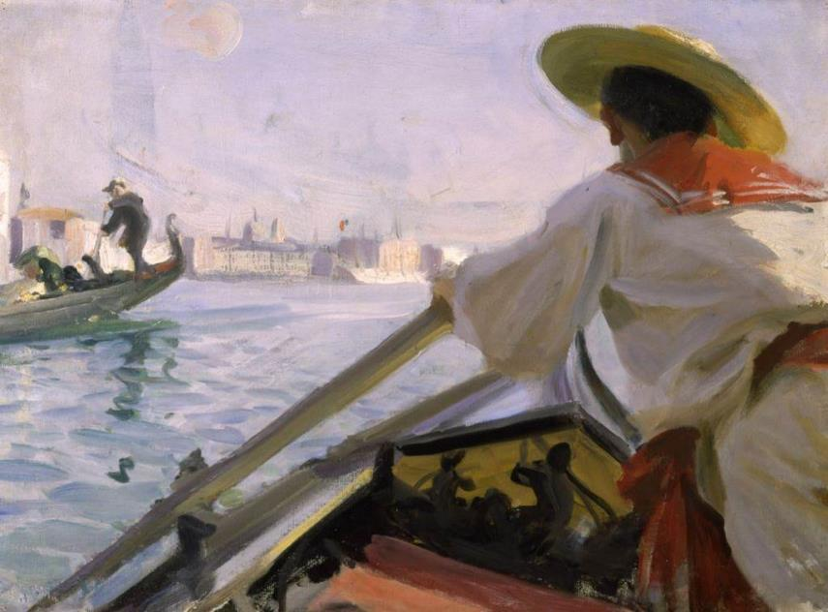
dans ma gondole

Slide 24
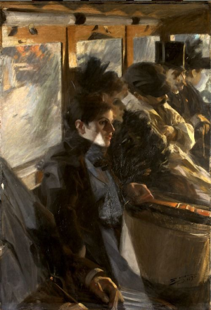
en voyage

Slide 25
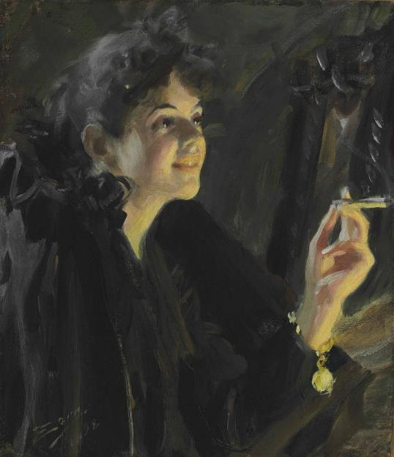
la fumeuse

Slide 26
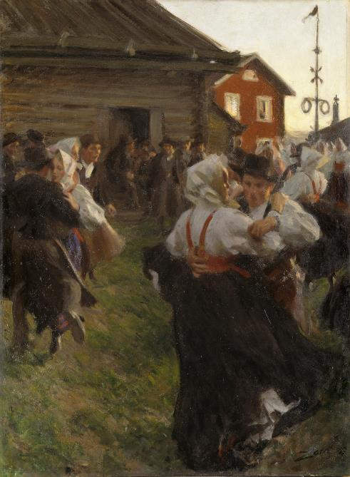
bal campagnard

Slide 27
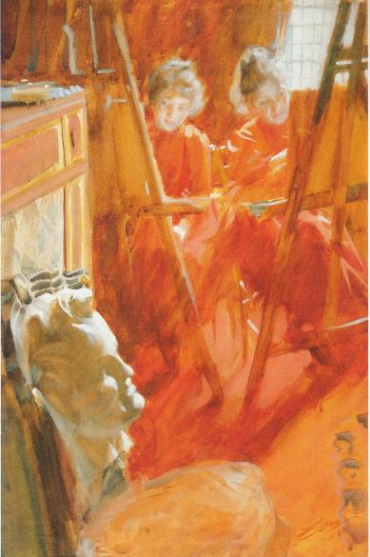
atelier de sculpture

Slide 28
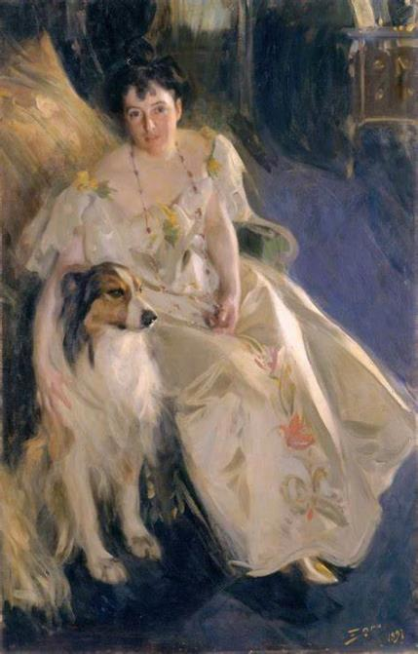

Slide 29
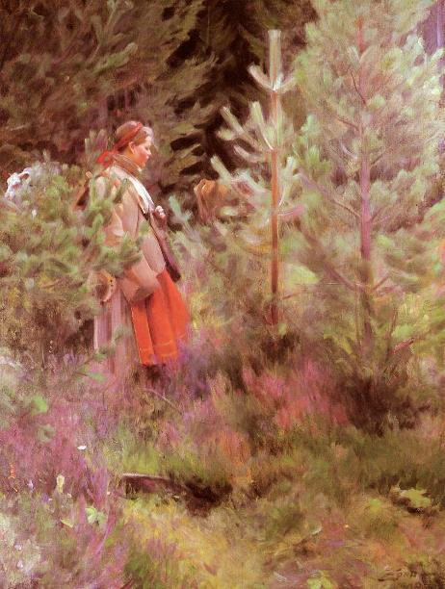
parmi les sapins

Slide 30
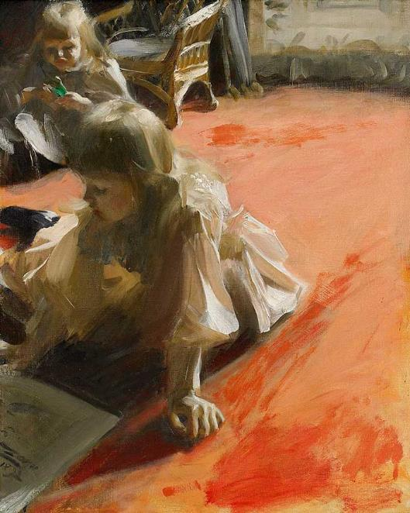
les sœurs 1892

Slide 31
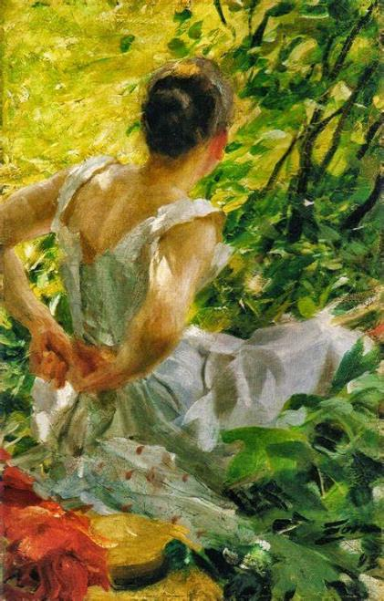
Sur Une Sugestion De JackDidier ,Lorient vous A Présenté Anders Zorn
Peintre Suédois
Les Images Et Le Son Du Net
Daniel

